Slide 1
SGP-Pharma
Système de Gestion Intégrée de Pharmacie
Manuel utilisateur — Présentation des modules
OPTINET SARLU — Quartier Agoè Cacavéli, Lomé, Togo
+228 90 74 84 65 · optinetsarl@gmail.com · www.optinet.tg
Version 1.1 — Mai 2026

Slide 2
SGP-PHARMA · OPTINET SARLU
SOMMAIRE
Table des matières
13 modules + 1 vue Super Admin
1. Connexion & Rôles
Sécurité JWT, 5 niveaux
2. Tableau de bord
KPIs + alertes péremption
3. Produits
Catalogue ~150 médicaments CAMEG
4. Stock & Lots
Gestion par lot avec FEFO
5. Réception
Entrée stock + validation
6. Commandes fournisseur
Bons + PDF A4
7. Fournisseurs
Annuaire CAMEG / Ubipharm
8. Caisse (POS)
Vente FEFO + ordonnance + ticket
9. Pertes
Péremption / Casse / Vol
10. Rapports
CA, top, marges, CSV
11. Utilisateurs
RBAC + reset mot de passe
12. Journal d'audit
Traçabilité légale
13. Multi-pharmacies
Mode SaaS Super Admin
14. Vue Super Admin
Tableau agrégé OPTINET

Slide 3
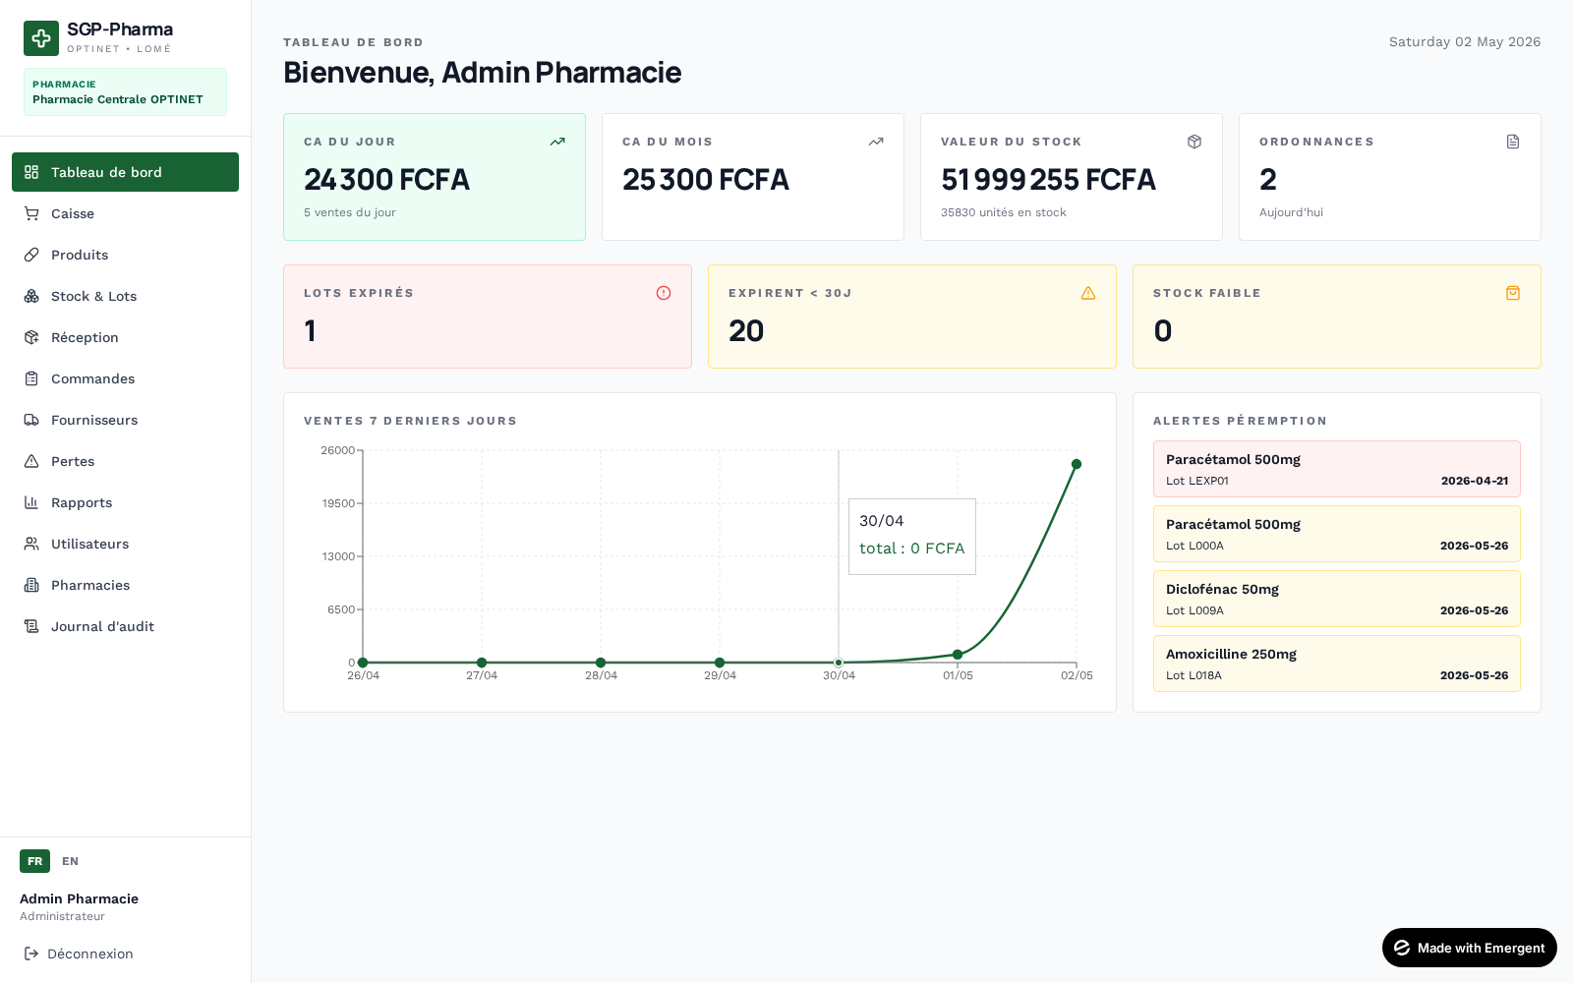
SGP-PHARMA · OPTINET SARLU
Manuel utilisateur · v1.1
MODULE 1 — AUTHENTIFICATION
Connexion & Gestion des rôles
Authentification sécurisée par JWT — 5 niveaux d'accès distincts.
Comptes de démonstration
• Super Admin (OPTINET) — optinet@sgp-pharma.tg
• Admin Pharmacie — admin@sgp-pharma.tg
• Pharmacien — pharmacien@sgp-pharma.tg
• Caissier — caissier@sgp-pharma.tg
• Magasinier — magasinier@sgp-pharma.tg
Sécurité
• Mots de passe chiffrés (bcrypt)
• Verrouillage après 5 tentatives (15 min)
• Tokens JWT 8h + refresh 7 jours
• Switch FR / EN en bas de la barre latérale
© 2026 OPTINET SARLU · Lomé, Togo

Slide 4
SGP-PHARMA · OPTINET SARLU
Manuel utilisateur · v1.1
MODULE 2 — DASHBOARD
Tableau de bord
Vue d'ensemble en temps réel : ventes, stock, alertes critiques.
KPIs principaux (cartes vertes)
• CA du jour & du mois (FCFA)
• Valeur totale du stock + nombre d'unités
• Nombre d'ordonnances servies aujourd'hui
Alertes critiques (rouge / orange)
• Lots expirés (rouge) — à retirer immédiatement
• Expirations < 30 jours (orange) — à écouler
• Produits en stock faible (sous le seuil)
Visualisation
• Graphique ventes des 7 derniers jours
• Liste alertes péremption détaillée
• Tableau produits sous le seuil d'alerte
© 2026 OPTINET SARLU · Lomé, Togo

Slide 5
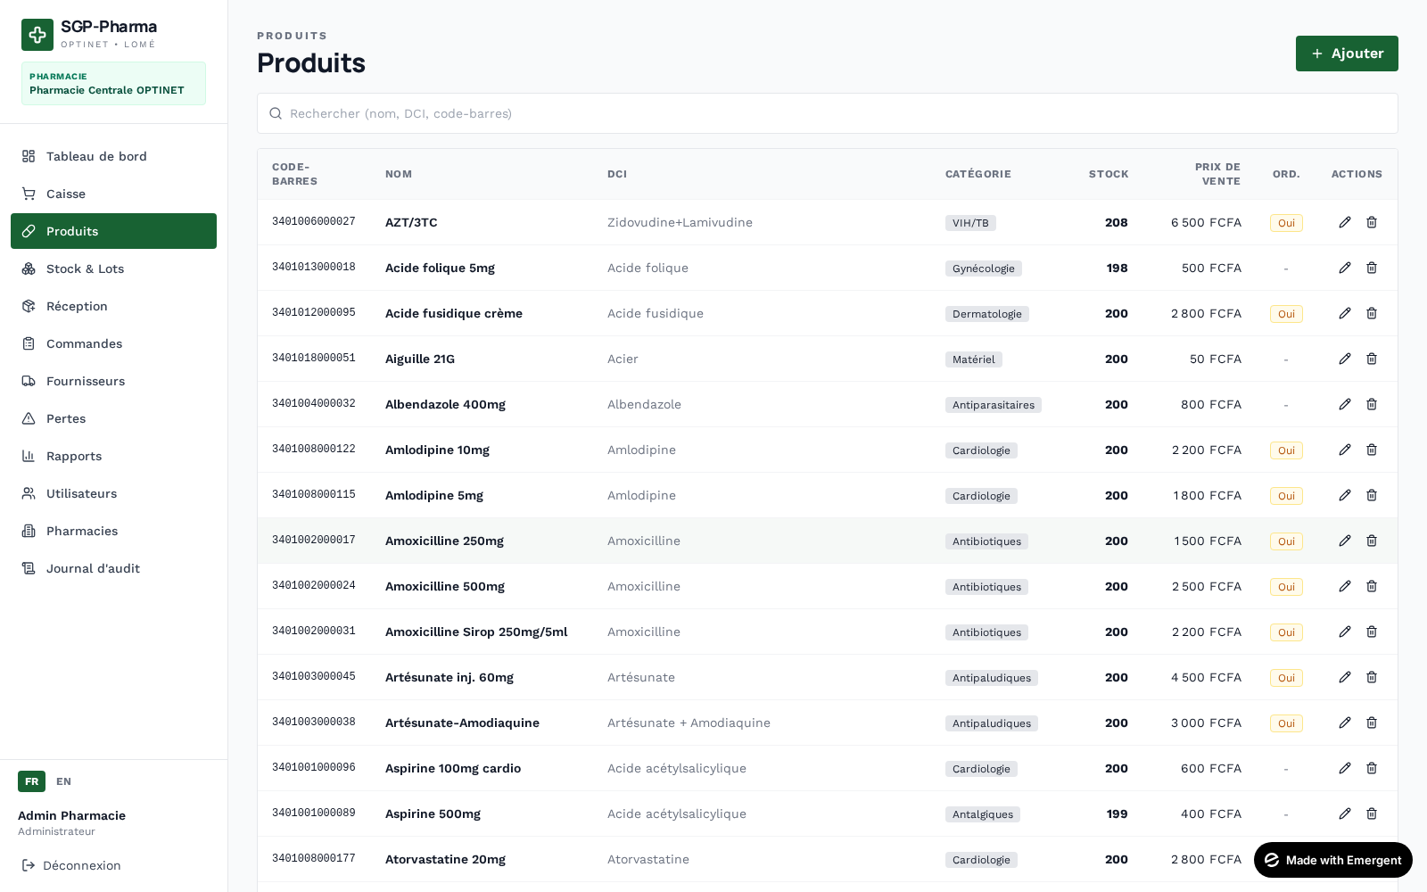
SGP-PHARMA · OPTINET SARLU
Manuel utilisateur · v1.1
MODULE 3 — PRODUITS
Produits — Catalogue CAMEG
~150 médicaments essentiels couvrant tous les besoins du marché togolais.
Données par produit
• Code-barres, nom commercial, DCI
• Forme pharmaceutique (cp, sirop, gélule…)
• Catégorie (Antibiotiques, Antipaludiques…)
• Prix de vente, seuil d'alerte stock
• Indicateur ordonnance requise (Oui/Non)
Recherche intelligente
• Recherche par nom, DCI ou code-barres
Catégories couvertes
• Antalgiques, Antibiotiques, Antipaludiques
• Cardiologie, Diabète, Gastro, Respiratoire
• Dermato, Gynéco, Pédiatrie, Vitamines, Matériel
• VIH/TB, Antiparasitaires, Anesthésiques, Solutions
© 2026 OPTINET SARLU · Lomé, Togo

Slide 6
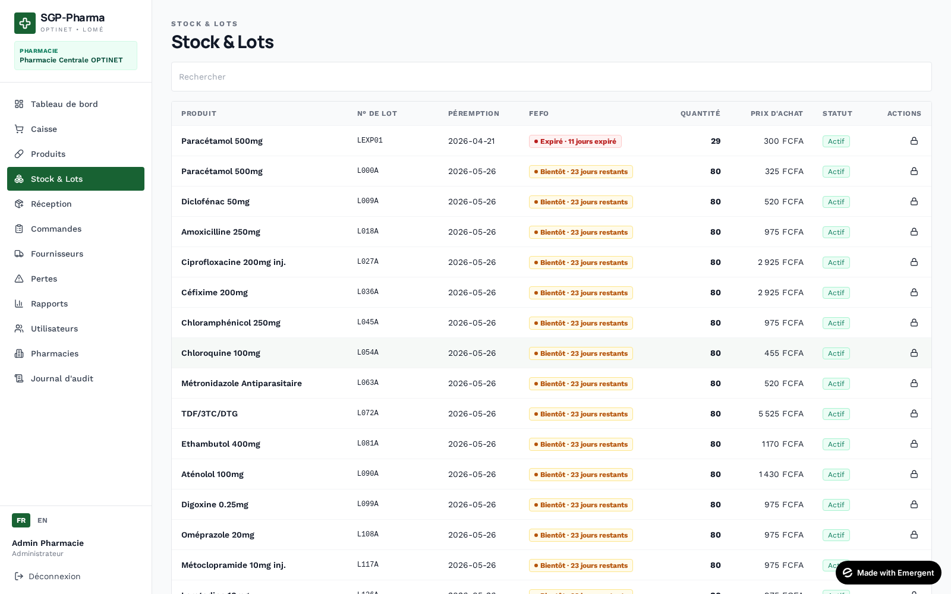
SGP-PHARMA · OPTINET SARLU
Manuel utilisateur · v1.1
MODULE 4 — STOCK & LOTS
Stock & Lots — Traçabilité FEFO
Vue par lot avec date de péremption et badges colorés.
Badges FEFO automatiques
• OK (vert) — péremption > 90 jours
• Bientôt (orange) — entre 0 et 90 jours
• Expiré (rouge) — péremption dépassée
Informations par lot
• Numéro de lot fabricant
• Date de péremption + jours restants
• Quantité actuelle / prix d'achat unitaire
• Statut : Actif / Bloqué / Épuisé
Actions
• Bloquer un lot (qualité douteuse)
• Filtrage par produit ou texte libre
• Tri automatique par péremption croissante
© 2026 OPTINET SARLU · Lomé, Togo

Slide 7
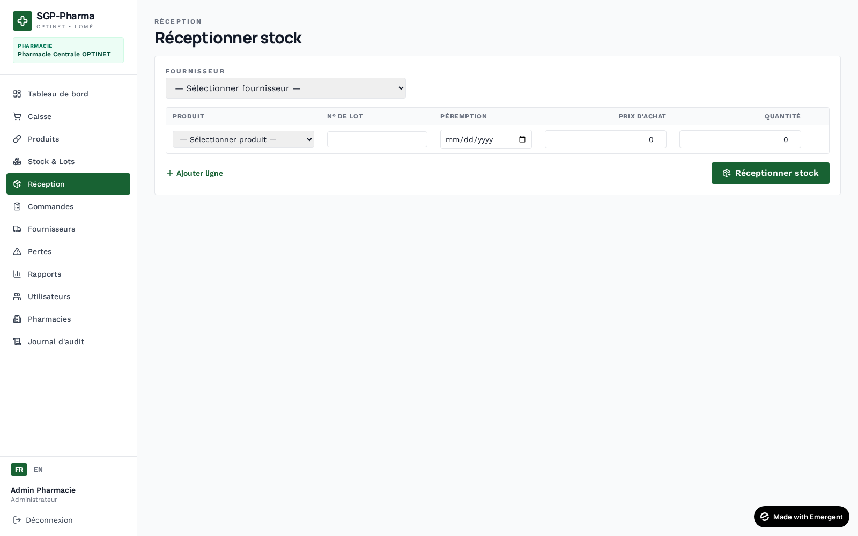
SGP-PHARMA · OPTINET SARLU
Manuel utilisateur · v1.1
MODULE 5 — RÉCEPTION
Réception fournisseur
Entrée de stock multi-lignes avec validation stricte de péremption.
Saisie obligatoire par ligne
• Produit (sélection dans catalogue)
• Numéro de lot fabricant
• Date de péremption (refus si < aujourd'hui)
• Prix d'achat unitaire
• Quantité reçue
Règles métier
• Blocage immédiat si lot déjà expiré
• Création automatique mouvement ENTREE_ACHAT
• Lien optionnel vers un bon de commande
Productivité
• Réception multi-lignes en une seule transaction
© 2026 OPTINET SARLU · Lomé, Togo

Slide 8
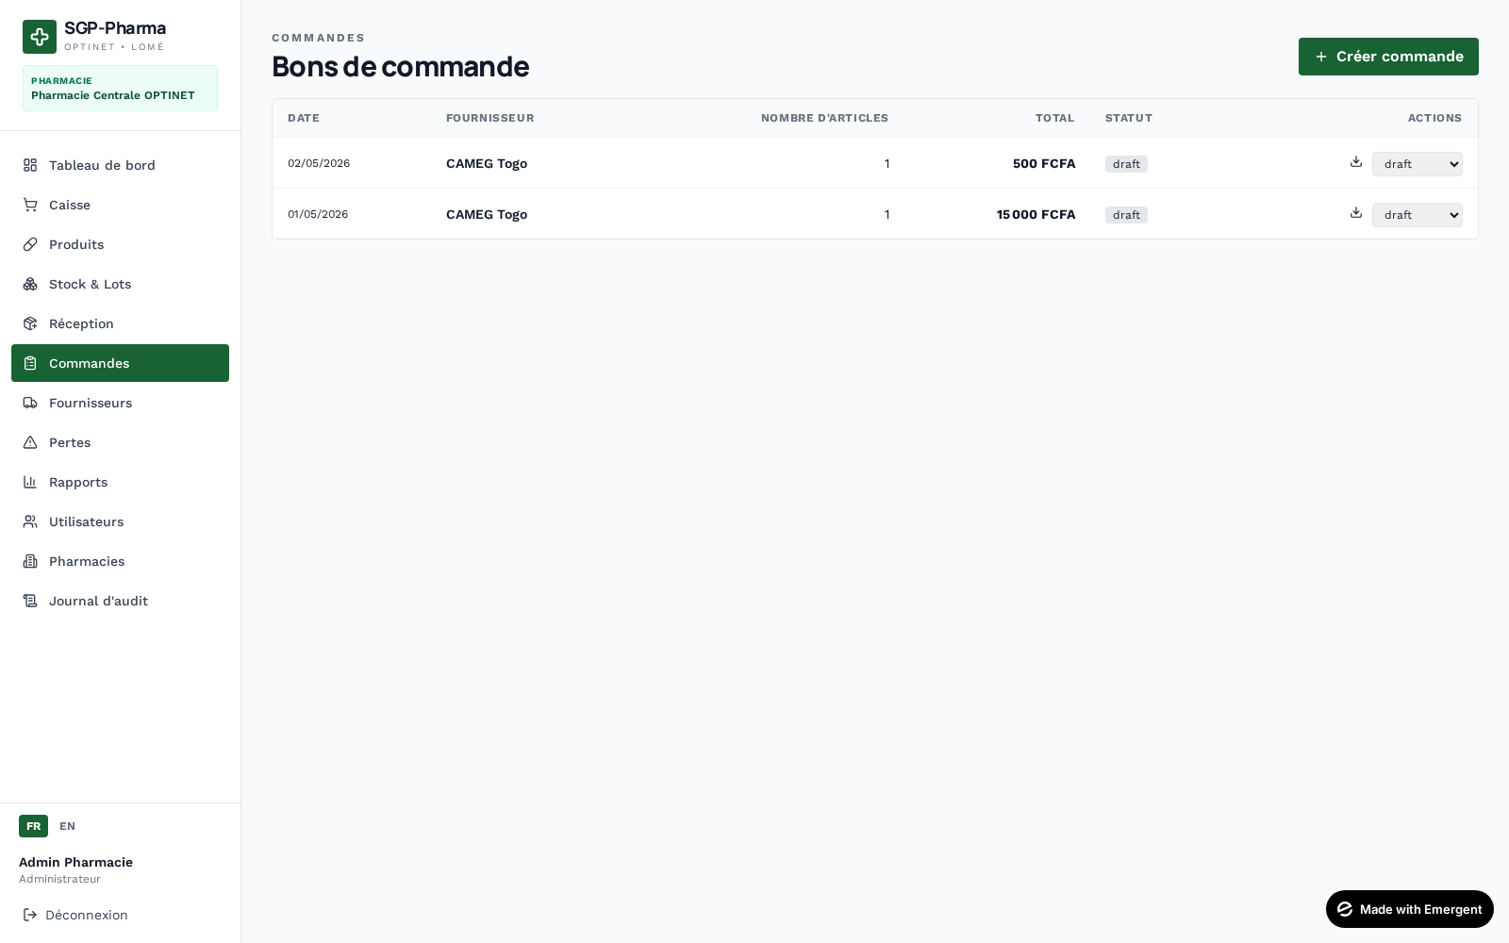
SGP-PHARMA · OPTINET SARLU
Manuel utilisateur · v1.1
MODULE 6 — COMMANDES
Bons de commande fournisseur
Gestion des commandes avec génération PDF A4 imprimable.
Cycle de commande
• Brouillon → Validée → Reçue → Clôturée
• Modification de statut depuis la liste
Génération PDF A4
• Téléchargement instantané (icône télécharger)
• En-tête vert OPTINET + nom pharmacie
• Coordonnées fournisseur + date + statut
• Tableau articles avec total HT en FCFA
• Zone signature pharmacie + fournisseur
Données calculées
• Total automatique (Σ qté × prix)
• Audit log à chaque changement de statut
© 2026 OPTINET SARLU · Lomé, Togo

Slide 9
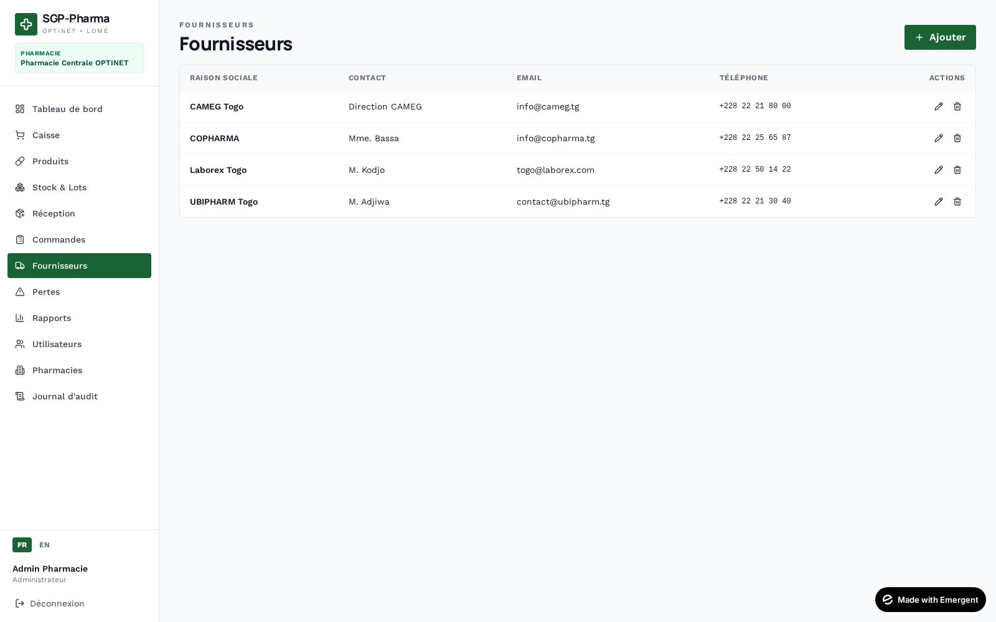
SGP-PHARMA · OPTINET SARLU
Manuel utilisateur · v1.1
MODULE 7 — FOURNISSEURS
Fournisseurs
Annuaire des grossistes pharmaceutiques.
Pré-chargés (démo)
• CAMEG Togo (centrale d'achat nationale)
• UBIPHARM Togo, COPHARMA, Laborex Togo
Champs gérés
• Raison sociale, contact, email
• Téléphone, adresse complète
Actions
• Création / modification / suppression
• Liaison aux lots (traçabilité origine)
• Liaison aux bons de commande
© 2026 OPTINET SARLU · Lomé, Togo

Slide 10
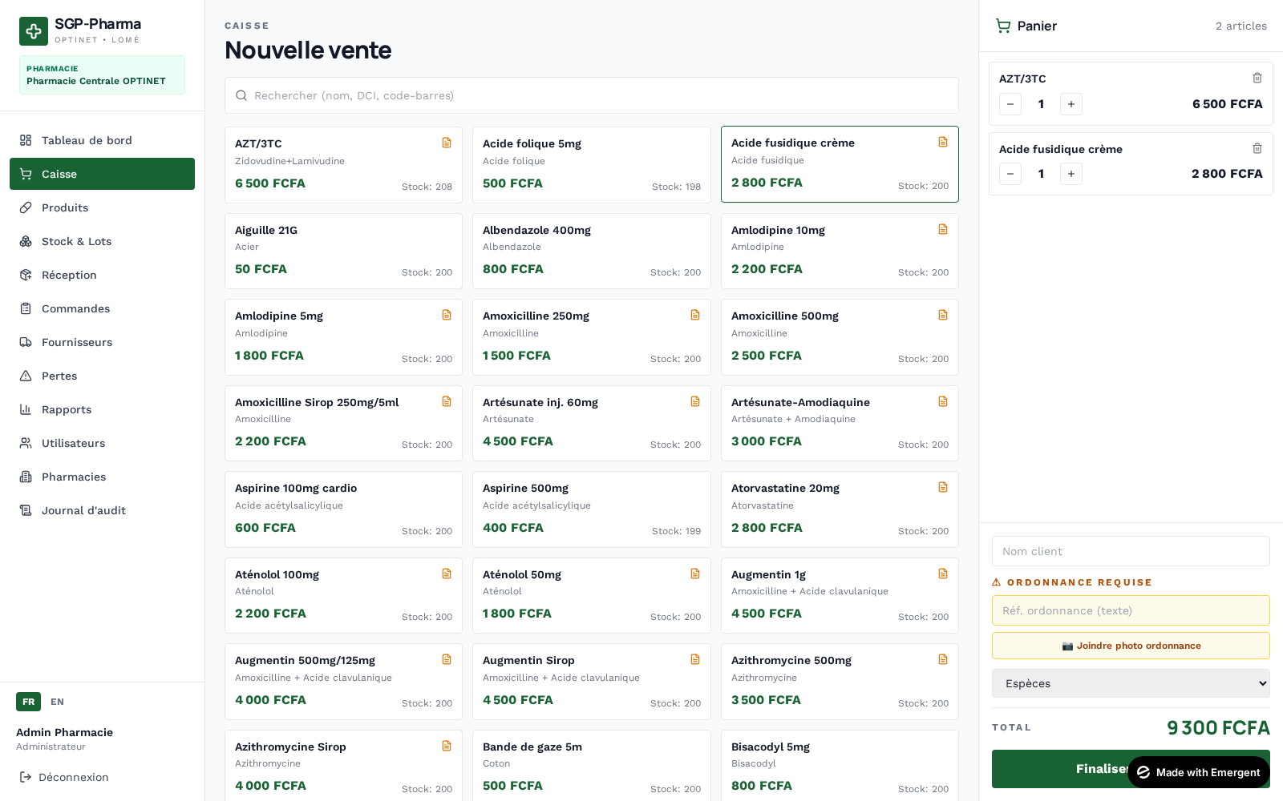
SGP-PHARMA · OPTINET SARLU
Manuel utilisateur · v1.1
MODULE 8 — CAISSE POS
Caisse (POS) — Vente avec FEFO automatique
Interface optimisée pour le caissier — sélection de lot intelligente.
Recherche & ajout panier
• Recherche par nom / DCI / code-barres
• Clic = ajout au panier (+1)
• Indicateur ordonnance + stock disponible
Algorithme FEFO
• Sélection auto du lot le plus proche péremption
• Lots expirés exclus systématiquement
• Décrémentation atomique (race-safe)
Ordonnance (si requise)
• Référence texte + photo (upload base64)
• Prévisualisation miniature avant validation
Ticket de caisse
• PDF thermique 80mm téléchargeable
• Modes : Espèces / Carte / Mobile money
© 2026 OPTINET SARLU · Lomé, Togo

Slide 11
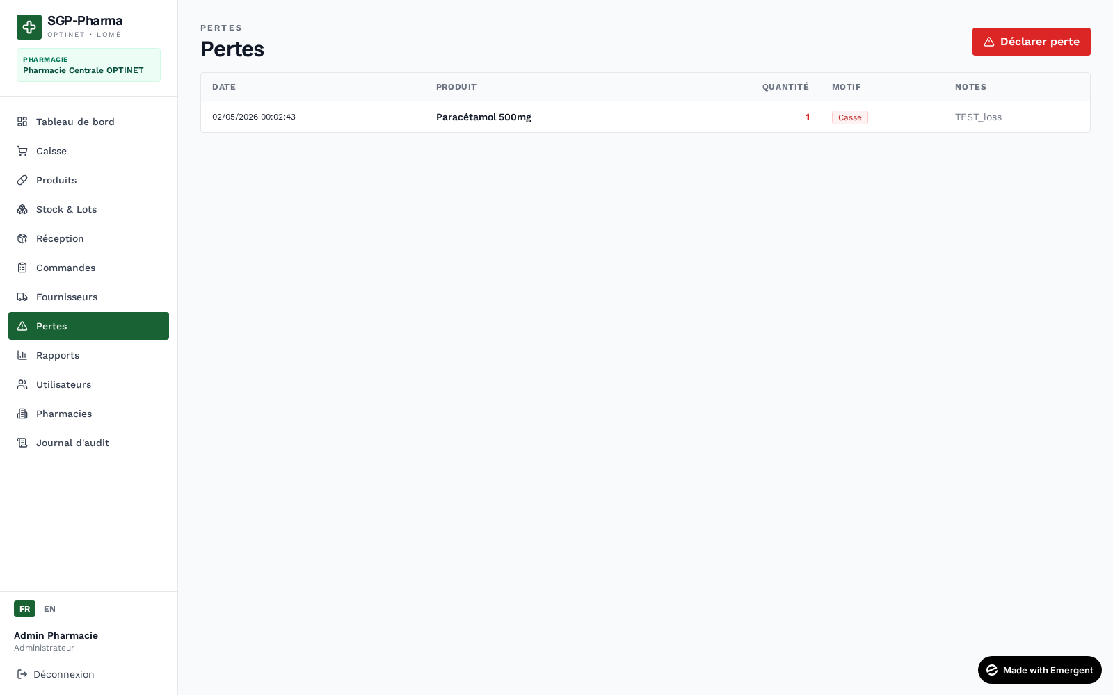
SGP-PHARMA · OPTINET SARLU
Manuel utilisateur · v1.1
MODULE 9 — PERTES
Pertes & Casses
Justification fiscale et comptable des sorties non-vendeuses.
3 motifs disponibles
• Péremption — auto-détectable nightly
• Casse — produit endommagé physiquement
• Vol — disparition non justifiée
Effets sur le système
• Décrémentation immédiate du lot concerné
• Création de mouvement PERTE_* (immuable)
• Audit log avec utilisateur + horodatage
Cas d'usage
• Justification fiscale auprès du CAMEG
• Suivi des pertes par motif sur la période
• Identification produits à risque (vol récurrent)
© 2026 OPTINET SARLU · Lomé, Togo

Slide 12
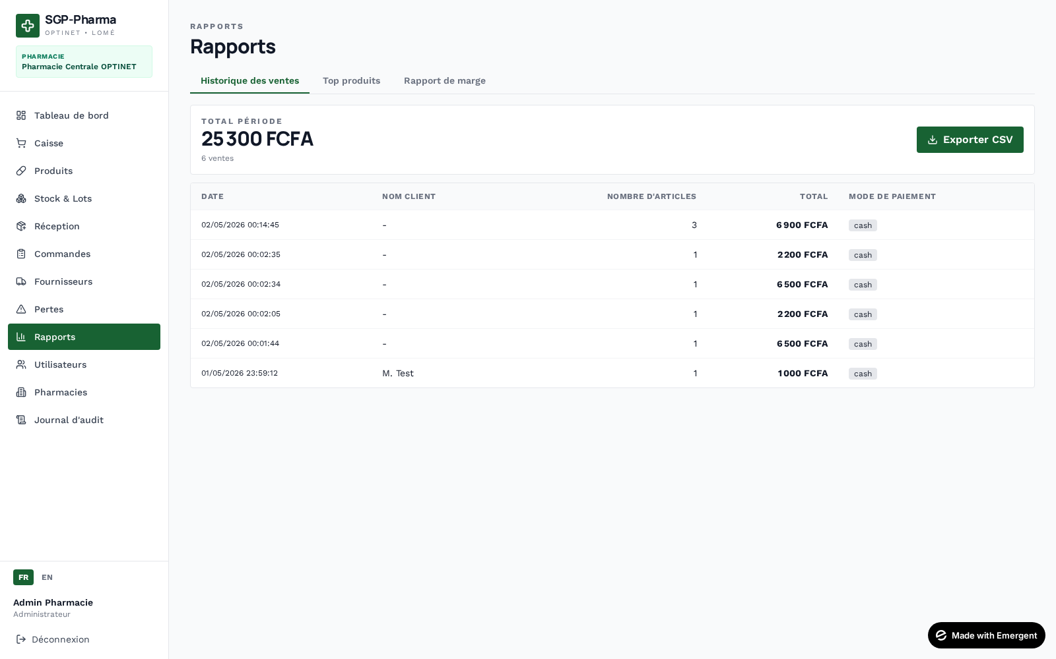
SGP-PHARMA · OPTINET SARLU
Manuel utilisateur · v1.1
MODULE 10 — RAPPORTS
Rapports & Analyses
3 rapports clés avec export CSV.
Onglet Historique des ventes
• Liste détaillée période (date, client, total, mode)
• Export CSV pour comptabilité
Onglet Top produits
• Classement quantité vendue + CA
• Top 10 par défaut (configurable)
Onglet Marge brute
• Calcul marge = CA − Coût (par produit)
• Marge en FCFA + en pourcentage
• Optimisation MongoDB aggregation $lookup
© 2026 OPTINET SARLU · Lomé, Togo

Slide 13
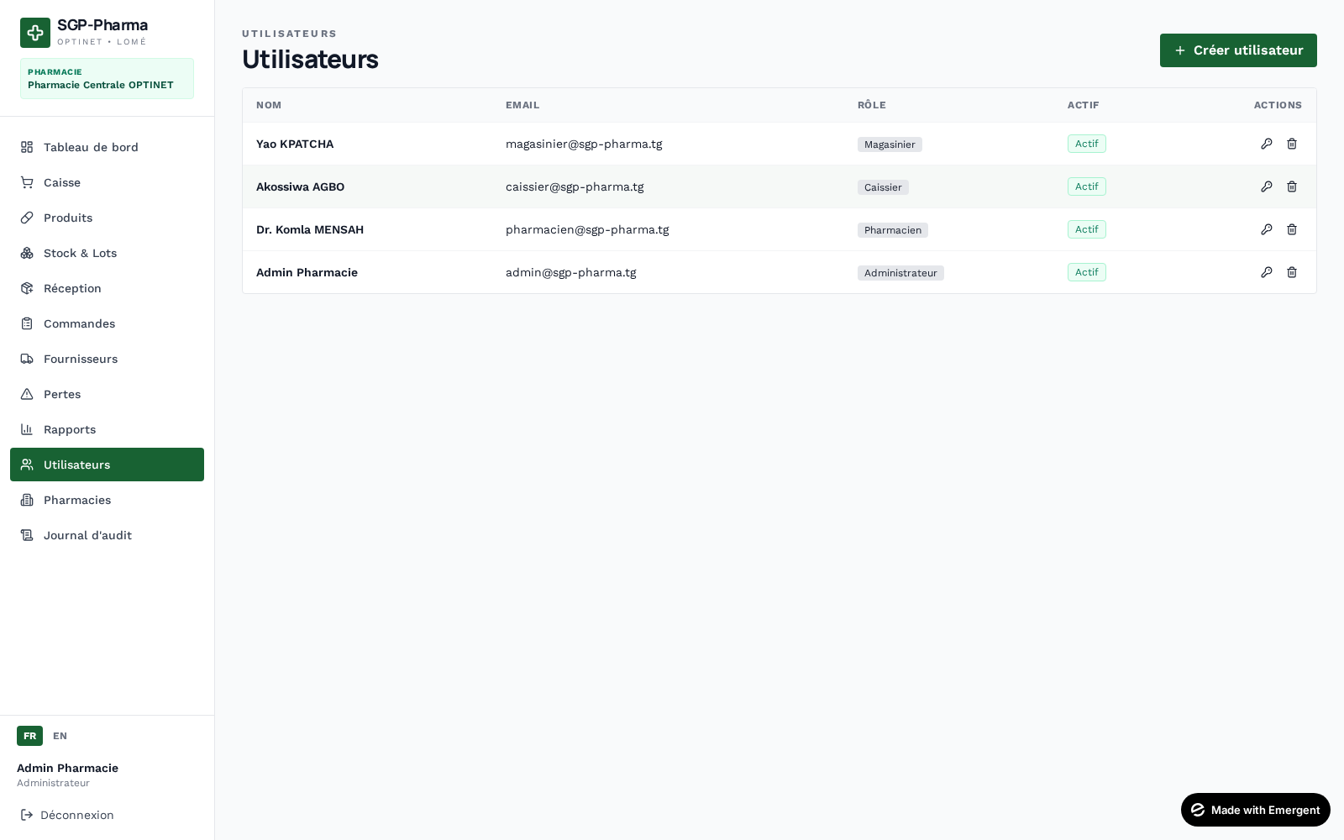
SGP-PHARMA · OPTINET SARLU
Manuel utilisateur · v1.1
MODULE 11 — UTILISATEURS
Gestion des utilisateurs
Création de comptes + réinitialisation mots de passe sécurisée.
Création utilisateur (Admin)
• Email unique + nom complet
• Mot de passe initial (≥ 6 caractères)
• Rôle : Admin / Pharmacien / Caissier / Magasinier
• Pharmacie d'affectation (Super Admin uniquement)
Réinitialisation mot de passe (icône clé)
• Génération automatique pass temporaire fort
• Affichage UNE SEULE FOIS dans une modale
• Bouton de copie vers presse-papier
Activation / désactivation
• Bouton Actif / Inactif (toggle)
• Suppression avec confirmation
© 2026 OPTINET SARLU · Lomé, Togo

Slide 14
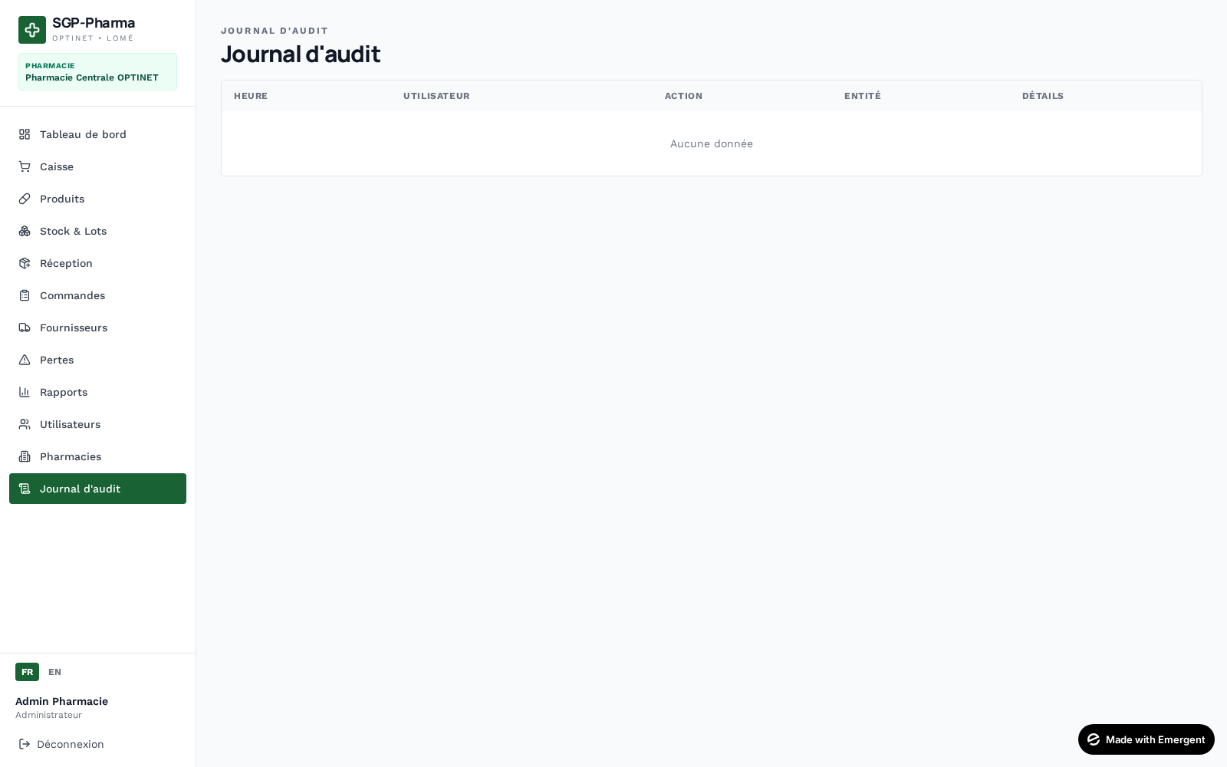
SGP-PHARMA · OPTINET SARLU
Manuel utilisateur · v1.1
MODULE 12 — AUDIT LOG
Journal d'audit
Traçabilité légale de toutes les actions critiques.
Actions journalisées
• Connexions / déconnexions
• CRUD produits / suppliers / utilisateurs
• Réceptions de stock
• Ventes (montant, panier)
• Pertes (motif, quantité)
• Resets de mots de passe
Données capturées
• Utilisateur (email + ID), horodatage UTC
• Adresse IP, action, entité concernée, détails
Conformité
• Conservation immuable (insert-only)
© 2026 OPTINET SARLU · Lomé, Togo

Slide 15
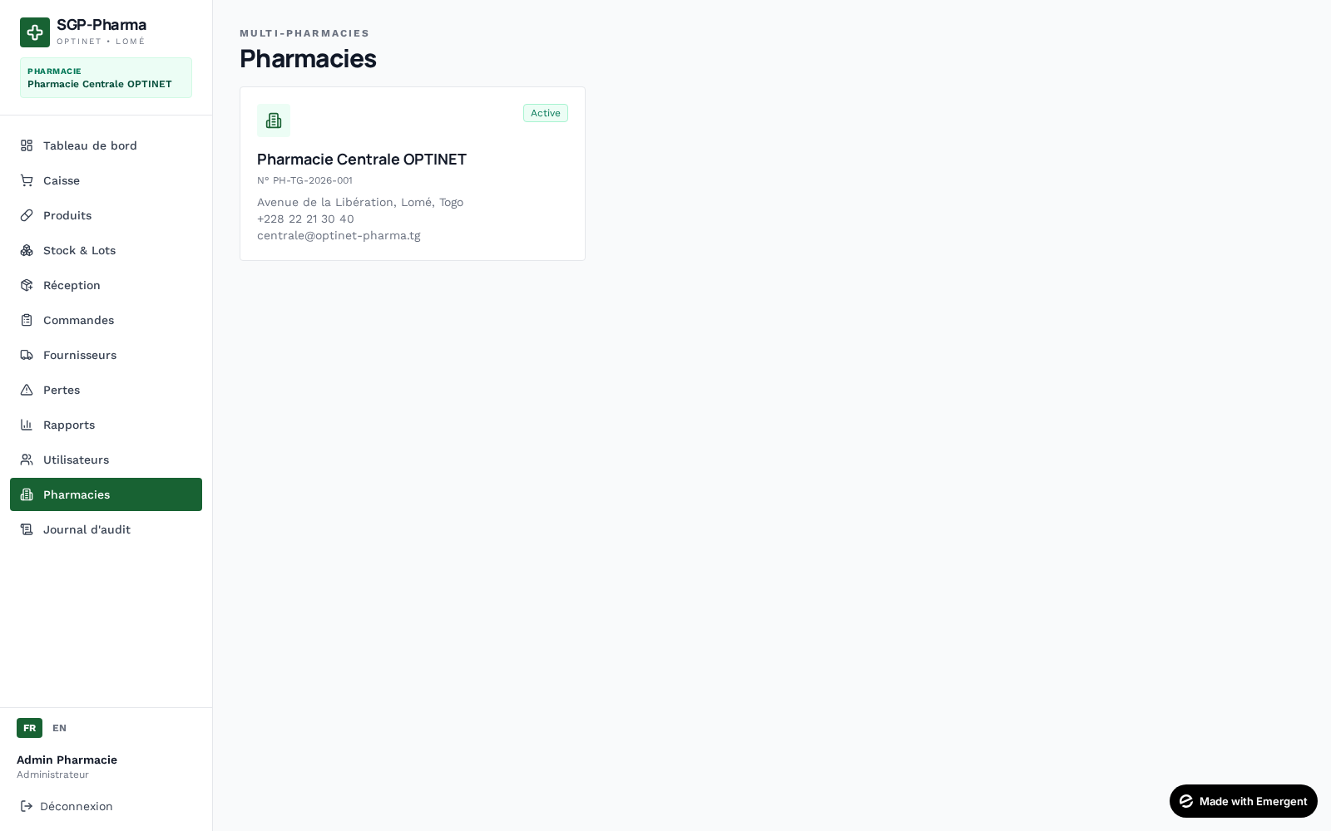
SGP-PHARMA · OPTINET SARLU
Manuel utilisateur · v1.1
MODULE 13 — MULTI-PHARMACIES
Multi-pharmacies — Mode SaaS
Architecture multi-tenant : OPTINET peut servir plusieurs officines.
Rôle Super Admin (OPTINET)
• Voit toutes les pharmacies du système
• Crée / modifie / supprime des pharmacies
• Crée des admins par pharmacie
Rôle Admin Pharmacie
• Vue limitée à sa propre pharmacie
• Affichage du nom en bandeau vert (sidebar)
Isolation stricte des données
• Produits, stocks, ventes, utilisateurs cloisonnés
• Cross-tenant access → erreur 404
Données par pharmacie
• Nom, adresse, téléphone, email
• N° d'agrément officiel, devise (FCFA)
© 2026 OPTINET SARLU · Lomé, Togo

Slide 16
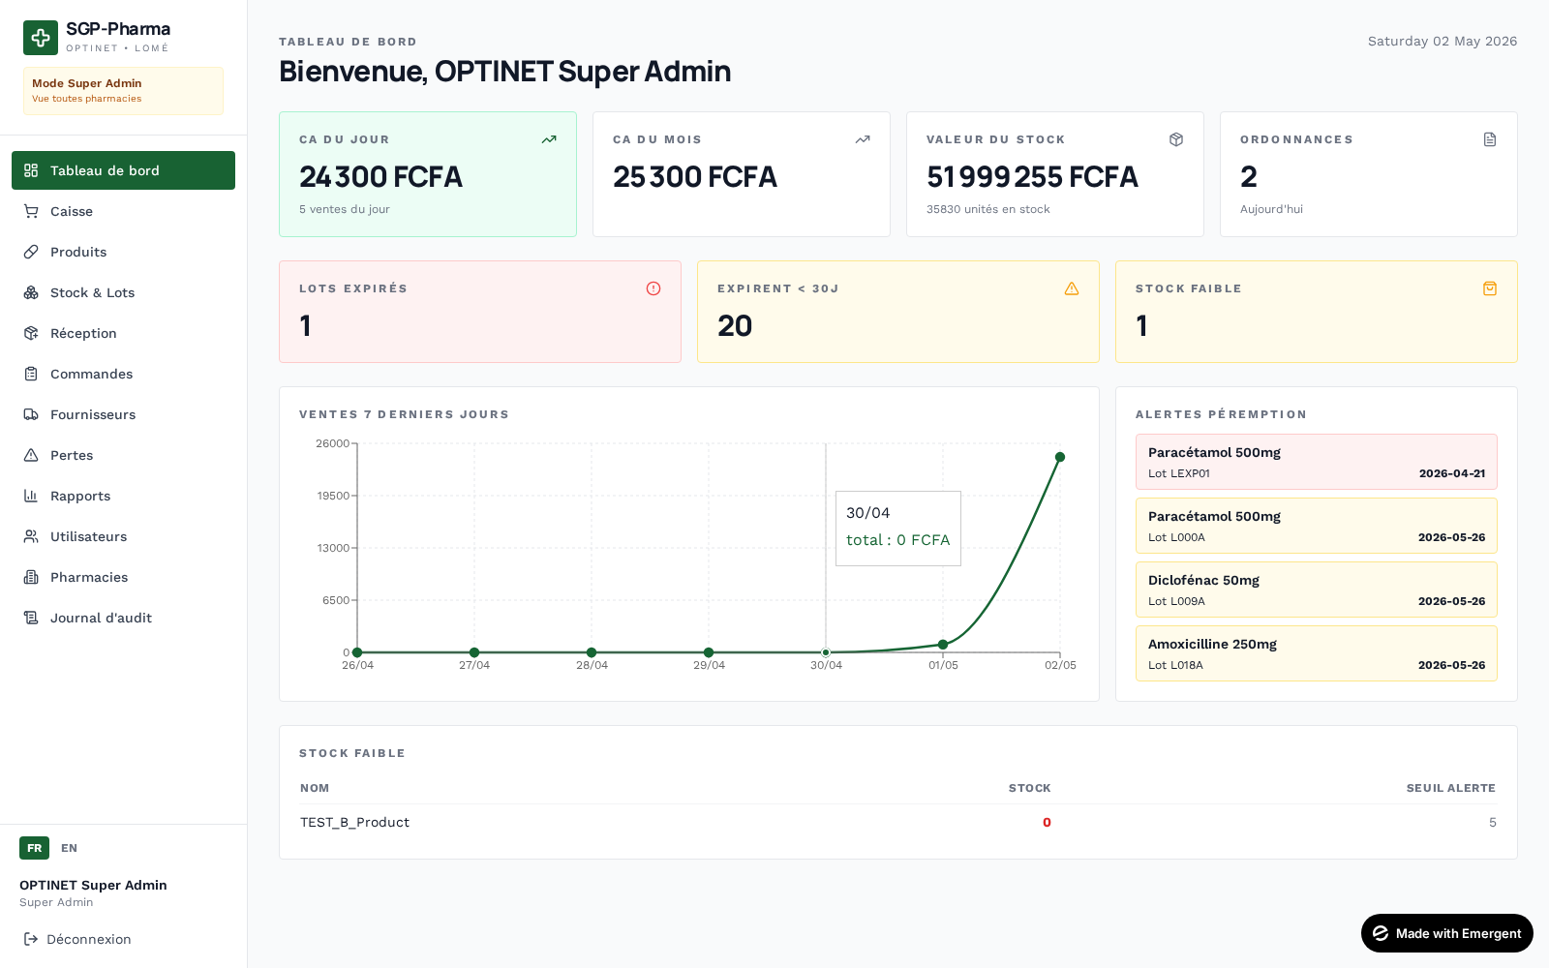
SGP-PHARMA · OPTINET SARLU
Manuel utilisateur · v1.1
VUE SUPER ADMIN
Vue Super Admin OPTINET
Tableau de bord agrégé sur l'ensemble du parc de pharmacies.
Bandeau jaune Mode Super Admin
• Visible dans la barre latérale gauche
• Indique « Vue toutes pharmacies »
Données agrégées
• CA cumulé toutes pharmacies confondues
• Valeur stock totale du réseau
• Alertes péremption consolidées
Cas d'usage
• OPTINET supervise un réseau (Lomé, Kara…)
• Onboarding rapide d'une nouvelle officine
© 2026 OPTINET SARLU · Lomé, Togo

Slide 17
MERCI
Questions ?
OPTINET SARLU
Solutions Réseaux & Télécommunications
Quartier Agoè Cacavéli, derrière la CEET — Lomé, Togo
+228 90 74 84 65 · +228 99 05 84 71
optinetsarl@gmail.com · www.optinet.tg
Directeur Général : NABINE Tassounti
RCCM : TG-LFW-01-2026-B13-00831 · NIF : 1002114979

